Slide 1







第七节
第八章
多元函数的极值及其求法
一、多元函数的极值
二、最值应用问题
三、条件极值
机动 目录 上页 下页 返回 结束

Slide 2






回忆一元函数极值的讨论体系
为极大值
定义:
为极小值
必要条件：
可导函数的极值点
驻点
判定极值的充分条件：
第一充分条件：
按驻点两侧
的变号情况判定
第二充分条件：
为极大值
为极小值
机动 目录 上页 下页 返回 结束

Slide 3





一、 多元函数的极值
定义: 若函数
的某邻
域内有
则称函数在该点取得极大值(极小值).
极大值和极小值
统称为极值,
使函数取得极值的点称为极值点.
例如 :
在点 (0,0) 有极小值;
在点 (0,0) 有极大值;
机动 目录 上页 下页 返回 结束

Slide 4
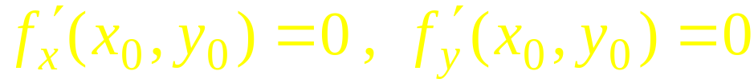





定理1 (必要条件)
函数
存在偏导数,
且在该点取得极值 ,
则有
证:
取得极值 ,
故
取得极值
取得极值
据一元函数极值的必要条件可知定理结论成立.
说明: 使偏导数都为 0 的点称为驻点 .
可偏导函数的极值点
驻点
机动 目录 上页 下页 返回 结束

Slide 5



定理2 (充分条件)
若
的某邻域内具有一阶和二阶连续偏导数, 且
令
A<0 时取极大值;
则: 1) 当
时, 具有极值
A>0 时取极小值.
2) 当
时, 没有极值.
3) 当
时, 不能确定 , 需另行讨论.
机动 目录 上页 下页 返回 结束

Slide 6








例1.
求函数
的极值.
解: 第一步 求驻点.
解方程组
得驻点: (0, 0) , (2, 2) .
第二步 判别.
求二阶偏导数
机动 目录 上页 下页 返回 结束

Slide 7
A>0 时取极小值.
时,
A<0 时取极大值;
驻点
A
B
C
极值情况
(0, 0)
为极大值.
(2, 2)
不是极值
机动 目录 上页 下页 返回 结束

Slide 8
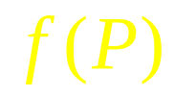
二、最值应用问题
依据
函数 f 在闭域上连续
函数 f 在闭域上可达到最值
驻点
最值嫌疑点
边界上的最值点
特别, 当区域内部最值存在, 且只有一个极值点P 时,
为最小 值
为极小 值
(大)
(大)
机动 目录 上页 下页 返回 结束

Slide 9

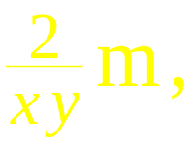





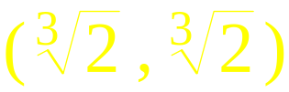

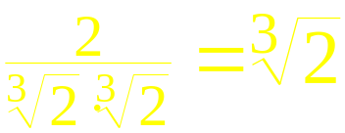
例2.
某厂要用铁板做一个体积为2
的有盖长方体水
箱，问当长、宽、高各取怎样的尺寸时, 才能使用料最省?
解: 设水箱长,宽分别为 x , y m ,则高为
则水箱所用材料的面积为
令
得驻点
根据实际问题可知最小值在定义域内应存在,
因此可
断定此唯一驻点就是最小值点.
即当长、宽均为
高为
时, 水箱所用材料最省.
机动 目录 上页 下页 返回 结束

Slide 10


三、条件极值
无条件极值:
对自变量只有定义域限制
极值问题
条 件 极 值 :
对自变量除定义域限制外,
还有其它条件限制
例如
在 (0, 0) 点处取极小值
(无条件极值)
求
在限制条件
下的极值问题
机动 目录 上页 下页 返回 结束

Slide 11




拉格朗日乘数法.
条件极值的求法---
引入辅助函数
则极值点满足:
辅助函数F 称为拉格朗日( Lagrange )函数.
利用拉格
朗日函数求极值的方法称为拉格朗日乘数法.
机动 目录 上页 下页 返回 结束

Slide 12













例3.
要设计一个容量为
的长方体开口水箱, 试问
水箱长、宽、高等于多少时所用材料最省？
解: 设 x , y , z 分别表示长、宽、高,
则问题为求x , y ,
z 使在条件
下水箱表面积
最小.
令
解方程组
机动 目录 上页 下页 返回 结束

Slide 13
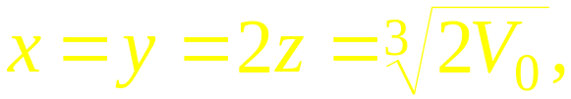
得唯一驻点
由题意可知合理的设计是存在的,
因此 , 当高为
长、宽为高的 2 倍时，所用材料最省.
机动 目录 上页 下页 返回 结束

Slide 14
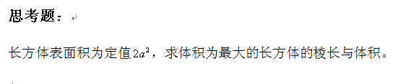

Slide 15
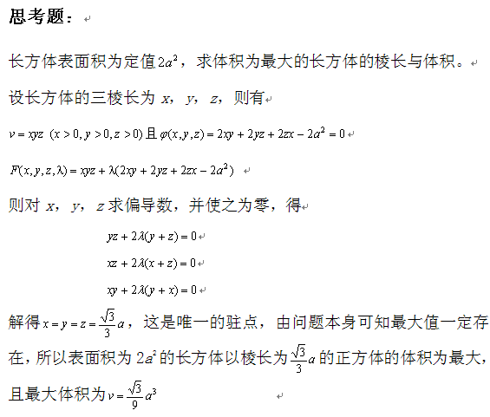

Slide 16
作业：
P336习题8.7 2, 5

